Slide 1
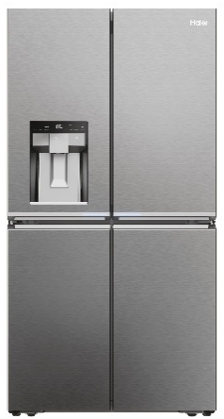
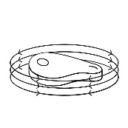
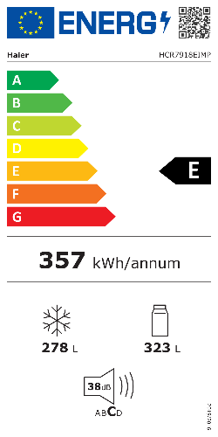
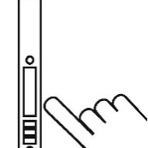
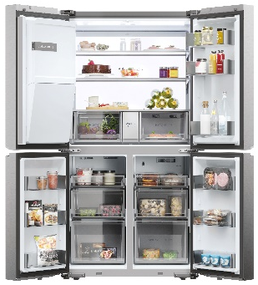
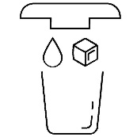
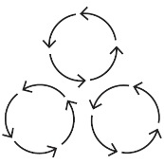
HCR7918EIMP
Volně stojící čtyřdveřová chladnička Cube 90 Series 7
Total No Frost, Invertorový kompresor, Switch Zone, 3 chladící okruhy, Automat. výrobník ledu, Dávkovač vody
Parametry odpovídají Nařízení v přenesené pravomoci: (EU) 2019/2016
Více informací o výrobku naleznete pod tímto QR kódem:
Hlavní vlastnosti (Nařízení v přenesené pravomoci: (EU) 2019/2016)
Třída energetické účinnosti E
Celkový čistý objem (l) 601
Čistý objem chladničky/ mrazáku (l) 323/278
Spotřeba energie za den (kWh/24 hod) 0,978
Roční spotřeba energie (kWh/rok) 357
Mrazicí výkon (kg/24 hod) 6
Doba skladování při výpadku proudu (hod) 9
Úroveň emisí hluku šířeného vzduchem (dB(A) re 1 pW) 38
Emisní třída hluku šířeného vzduchem C
Klimatická třída N - ST 10°- 38°C
Hvězdičkové označení ****
Třída energetické účinnosti světla G
Vlastnosti
Invertorový kompresor – tichý a úsporný chod
Total No Frost Air Surround – beznámrazová technologie mrazení, šetrná a rovnoměrná distribuce chladného vzduchu bez přímého vyfoukávání uchová jídlo déle čerstvé, s možností umístění kamkoliv
Switch Zone - možnost nastavit 3 zásuvky v mrazáku do režimu chladničky nebo mrazáku (režim teplot od +5 °C do -18 °C)
Chladicí systém Trilogic – 3 chladící okruhy
Fresher Shield – uzavírací ventil v mrazáku pro ochranu potravin během procesu automatického rozmrazování
Zásuvka Humidity Zone se systémem HCS – uchová čerstvé potraviny 2x déle, řízená úroveň vlhkosti na 90 %
Zásuvka My Zone – 3 režimy (Ovoce a zelenina, Quick Cool, 0 °C Fresh)
ABT PRO – redukce bakterií až na 99,99 % díky modulu EPP uvnitř systému cirkulace vzduchu, kde se katalyzuje vzduch a vytváří negativní ionty kyslíku, které rozkládají bakterie a molekuly zápachu na oxid uhličitý a vodu.
Absolute Ice – automatický výrobník ledu umístěný ve dvířkách lednice s vlastním chladicím okruhem pro čistý led bez zápachu.
Filtr na vodu – umístěný v lednici pro eliminaci kontaminace vody (uhlíkový filtr a hadička součástí balení)
Funkce Rychlé chlazení, Rychlé mrazení, Dovolená, Auto nastavení Fuzzy logic, Dětská pojistka, Stand by – pohotovostní režim, režim voda/led on/ off/ kostky/drcený led, resetování filtru
Elektronické ovládání teploty +1 až +9°C chladnička / -14 až -24°C mrazák
Externí dotykový displej na dvířkách
Automatické odmrazování chladničky i mrazáku; Akustický signál otevřených dvířek
Chladnička
2 + 1 skleněné police / 3 přihrádky ve dveřích / automat. výrobník ledu ve dveřích
1x zásuvka na zeleninu Humidity Zone; 1x zásuvka My Zone
Držák na víno; držák na vajíčka
Konvertibilní chlazení/mrazení
Možnost přepnout od +5°do -18 °C
Bezdotyková technologie ovládání chladničky
175
cm
Beznámrazová technologie Total No Frost Air Surround
Externí dotykový displej
1 x zásuvka na zeleninu
1x Fresh Zone
Automatický výrobník ledu (bez pachů) a dávkovač vody
Trilogic -
3 chladící okruhy
Mrazák
3 + 3 zásuvky (z toho 3 zásuvky Switch Zone
6 přihrádek ve dveřích
Konstrukce
Osvětlení LED Daylight / Integrované madlo / 2 nožičky / 4 kolečka
Zásuvka My Zone s 3 režimy nastavení
Logistická data
Kód 34004988
EAN 6901018079672
Barva Nerez
Rozměry výrobku v x š x h (mm) 1775 x 908 x 750
Čistá váha výrobku (kg) 160
Rozměry balení v x š x h (mm) 1925 x 910 x 853
Hmotnost s obalem (kg) 172
Humidity Zone – zásuvka s řízenou vlhkostí 90 %

